Slide 1
Перелік документів, необхідних для роботи
асистента вчителя:
Відомості про учня (ПІП)
Дата народження
Адреса (телефон)
Клас
Класний керівник
Асистент вчителя
Дата зарахування до інклюзивного класу
№ особової справи
Освітні труднощі (нозологія, діагноз)
Висновок ІРЦ
Назви корекційних занять
Соціальний статус дитини
ІПР (індивідуальна програма розвитку)
Розклад уроків та вид діяльності

Slide 2
Річний план роботи
(передбачає усі види робіт, визначені посадовою інструкцією асистента вчителя)
Розділи:
Організаційна та навчально-корекційна робота.
Співпраця з учителями – предметниками (практичним психологом, соціальним педагогом, командою супроводу).
Робота з батьками та громадськістю.
Методична та самоосвітня робота.
Інформаційно-консультаційний напрям роботи.
Робота з документацією.
Зведена таблиця (розклад уроків/вид діяльності).
День тижня | Уроки | Вид діяльності
 | 1. Навчання грамоти (читання) | Робота в класі
 | 2. Фізкультура | Робота над спостереженням
 | 3. Математика | Робота в класі
 | 4. Навчання грамоти (письмо) | Робота в класі
 | 5. Я досліджую світ | Робота над документацією
8. Портфоліо (малюнки, робочі зошити, опитування, коментарі педагога та батьків, робота на роздруківках, самооцінювання).
9. Журнал обліку методичної роботи.
10. План самоосвіти.

Slide 3
9. Журнал обліку методичної роботи.
10. План самоосвіти.
Дата | Назва заходу | Тема виступу
Тема самоосвіти | Мета й завдання | Джерела для опрацювання | Результат

Slide 4
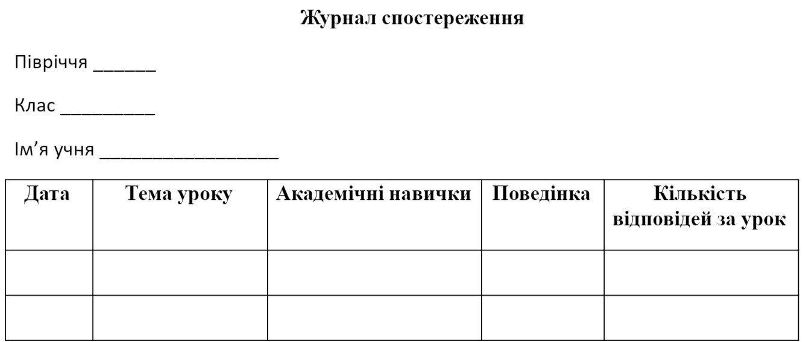
Щоденник спостереження
3 місяці – щодня, а потім 1 раз на тиждень, всі інші дні лише тоді, коли дитина збуджена, неадекватна, агресивна.

Slide 5
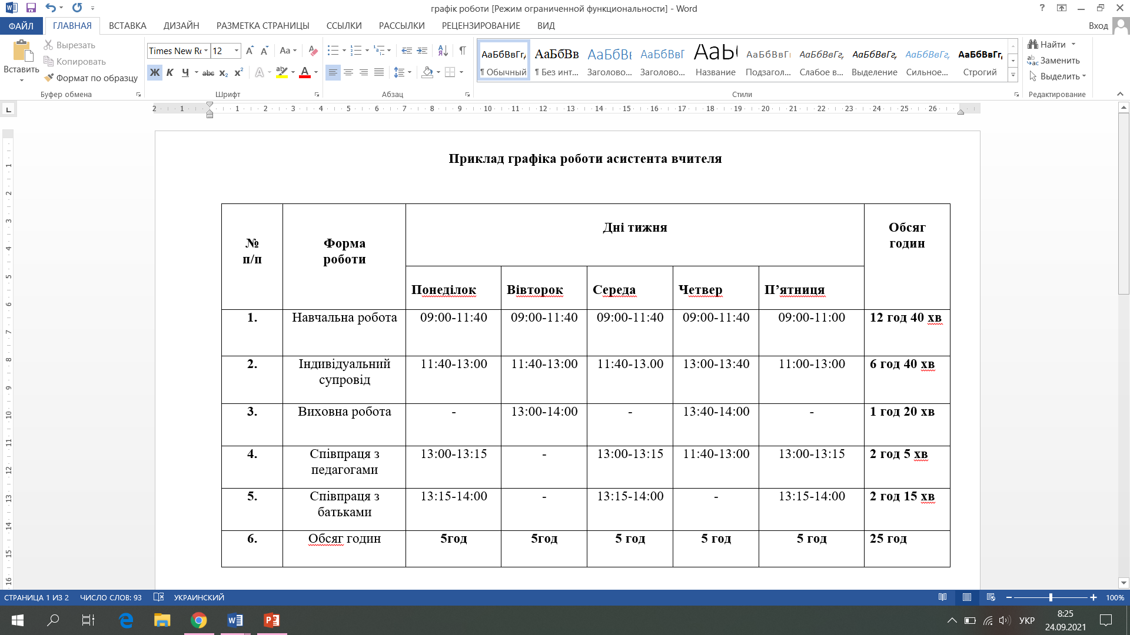
Графік роботи асистента вчителя на тиждень

Slide 6
Журнал обліку консультацій та просвітницьких заходів
№ п/п | ПІП особи, кому надавалась консультація | Тема консультації (просвітницького заходу) | Підпис особи, якій надано консультацію | Підпис особи, яка надала консультацію

Slide 7
Журнал обліку робочого часу
Заповнюється у разі відсутності дитини з ООП з поважних причин
Дата | Кількість годин, витрачених на певний вид освітньої діяльності асистента вчителя

Slide 8
Щоденний план роботи асистента вчителя
Дата | Клас | ПІП дитини з ОП | Індивідуальний супровід дитини | Відвідування уроків у класі | Адаптація навчальних матеріалів | Робота з батьками, педагогами | Корекційно-розвиткова робота

